Slide 1


Slide 2

Explorative Data analysis Predictive Analysis Supervised Learning Maryam Zohoori
Generative KI
Schneller, aber sicher

Slide 3
Agenda
Introduction
Data cleaning
Features
Data exploration
Feature selections
Machine learning Model- Random Forest
Conclusions
Future work
Reference

Slide 4
Einführung
Herz-Kreislauf-Erkrankungen (CVD) sind immer noch eine der häufigsten Todesursachen weltweit. Datenanalyse und ML-Modelle können bei der Früherkennung und Präventen von Herz-Kreislauf-Erkrankungen helfen. Die Datenquelle ist Kaggle und das Format ist csv. Diese Daten stamen aus den USA und beziehen sich auf Lebensstilfaktoren einer Person, die dazu beitragen können, dass sie einem Risiko für jede Form von Herz-Kreislauf-Erkrankungen ausgesetzt sind.
In diesem Projekt konzentieren wir uns auf die Datenexploration, Datenanalyse (Merkmalsanalyse) und verschidene Arten der Datenvisualisierung, um mehr über Faktoren und Gründe zu verstehen, die zu Herzkrankungen führen. Zum Codieren verwendeten wir generative KI-tools wie chat GPt und HuggingFace.
Außerdem beantworten wir eine Frage mithilfe von Modellen des maschinellen Lernens.

Slide 5
Einführung
Die genaue Vorhersage des CVD-Risikos auf der Grundlage persönlicher Lebensstilfaktoren spielt eine entscheidende Rolle bei der Ermöglichung einer frühzeitigen Intervention und der Umsetzung vorbeugender Maßnahmen. Algorithmen für maschinelles Lernen haben sich in diesem Bereich als wertvolle Wekzeuge erwiesen.
Genauer gesagt haben, wir das Random Forest-Modell als geeignetes Klassifizirungsmodell verwendet, da das Target Merkmal ‘Heart_Disease’ ist.

Slide 6
Datenverarbeitung
NAN values: Merkalen mit mehr als 50% unbekanntem Wer wurden gelöscht, die Daten wurden jedoch bereinigt.
Die Datenverarbeitung ist abgeschlossen.

Slide 7
Merkmalen
Es gibt 19 Merkmalen (kategorialen und numerischen) wie General_Health, Checkup, Alcohol,_Consumption, Smoking_History, Diabetes und Heart_Disease usw.

Slide 8
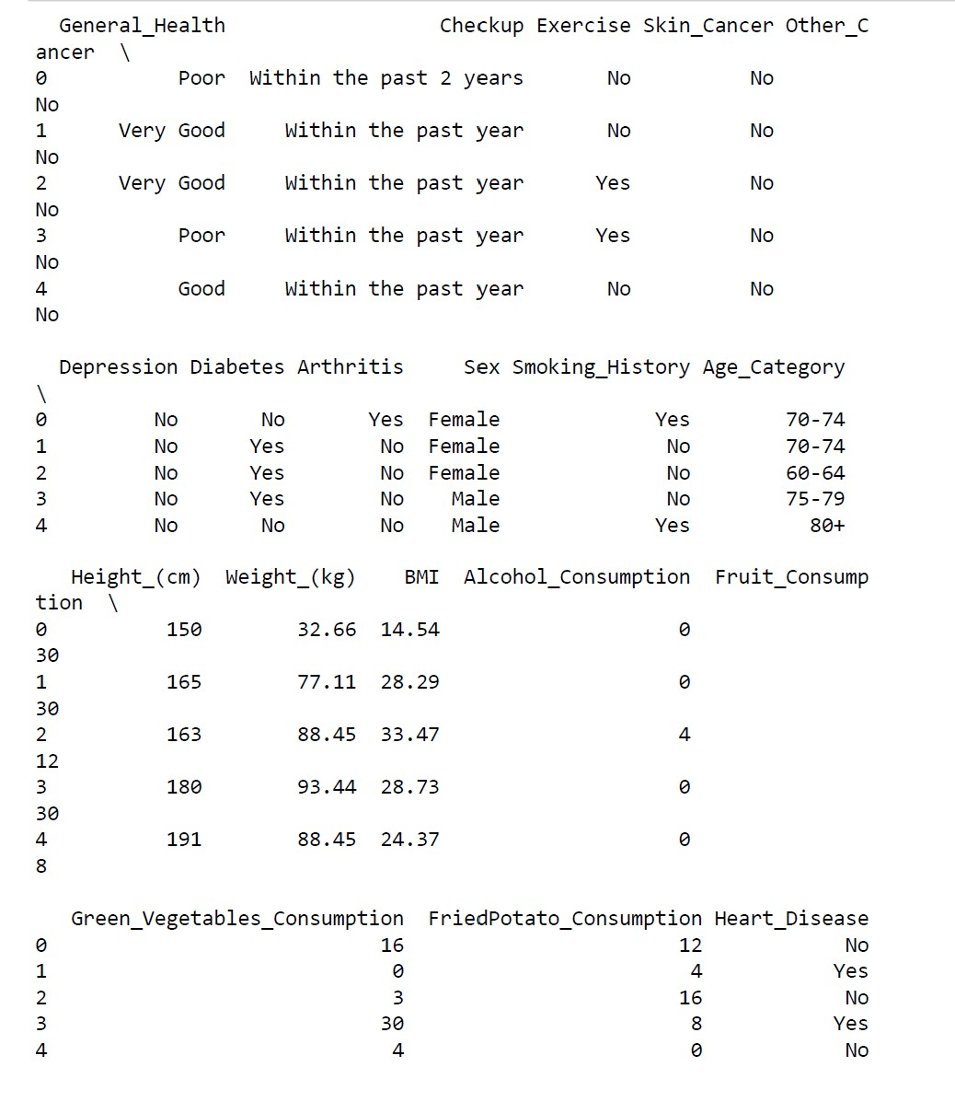
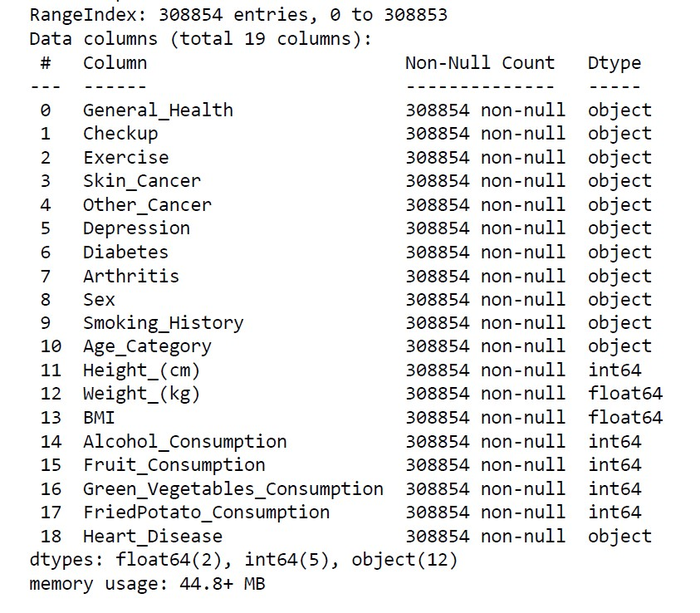
Die erste Ansicht des Datensatzes besteht aus 12 kategorialen Merkmalen und sieben numerischen Merkmalen..

Slide 9
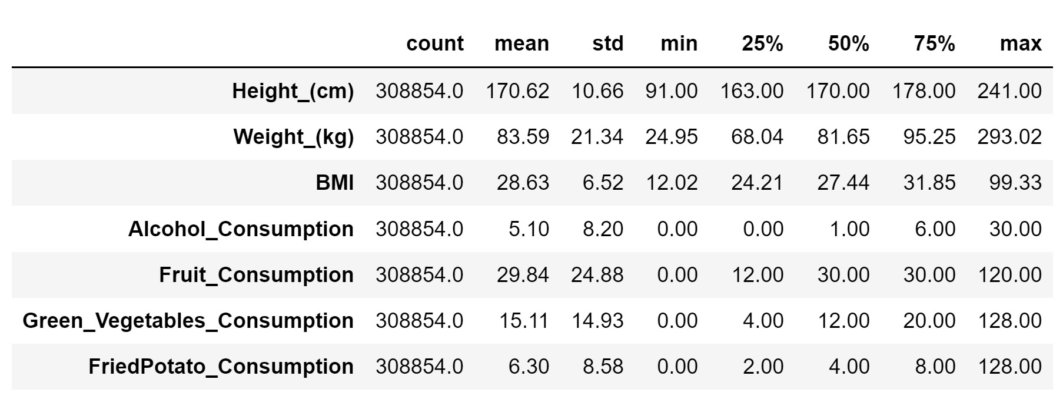

Statistische Beschreibung des Datensatzes

Slide 10
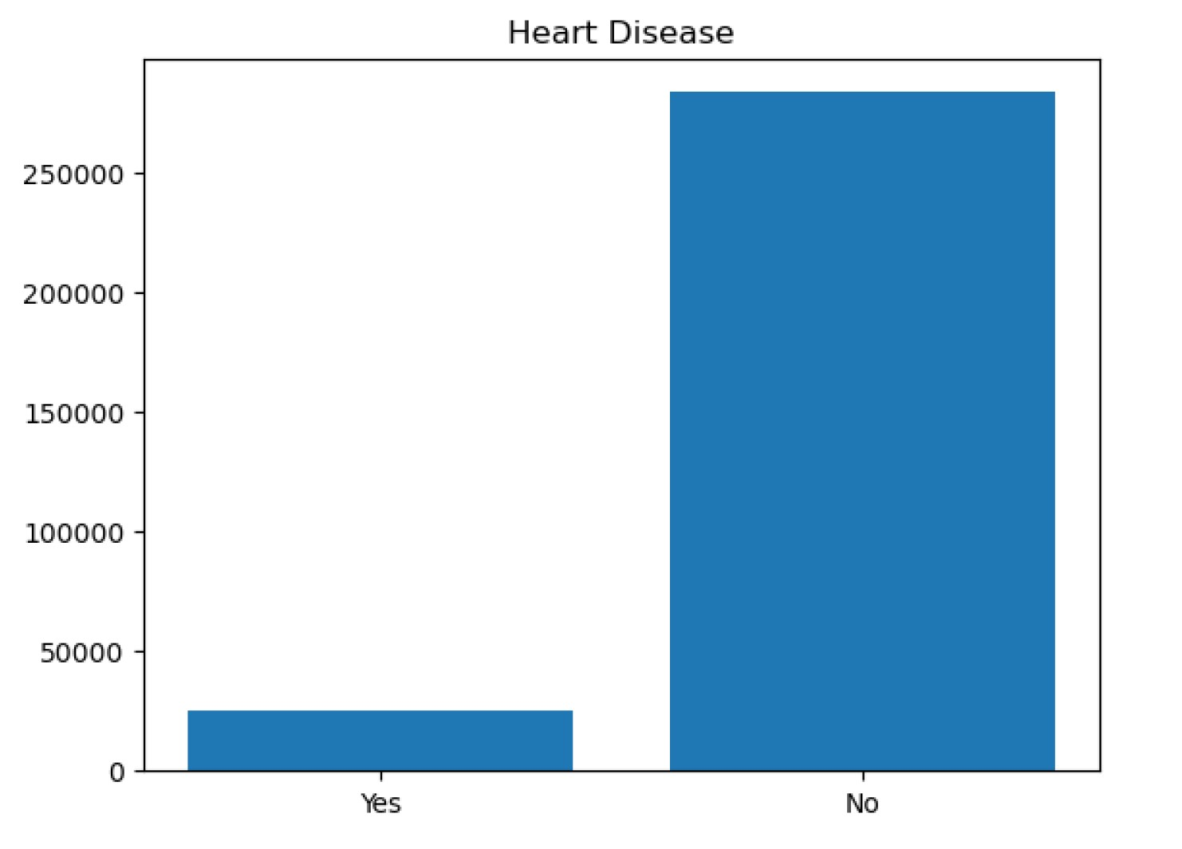
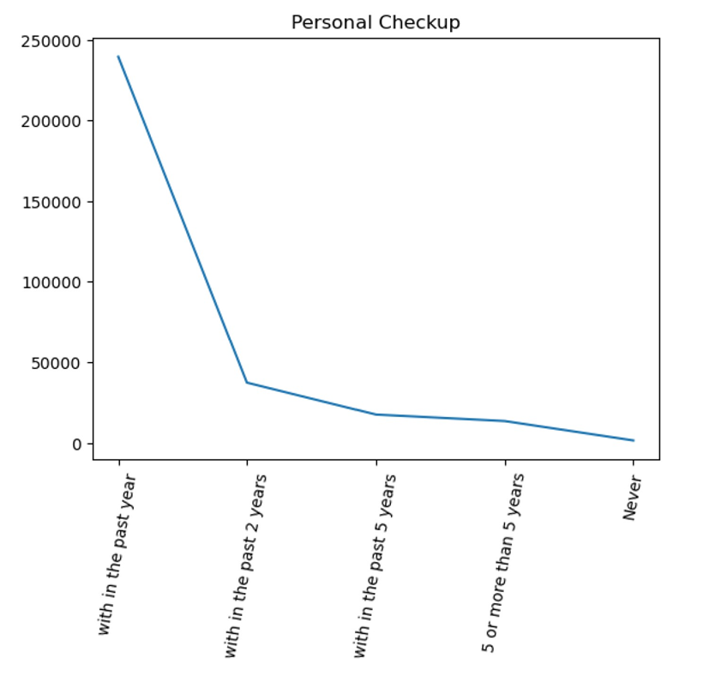
Visualisierung der Merkmalen Heart Disease & Checkup
gdjsgd

Slide 11
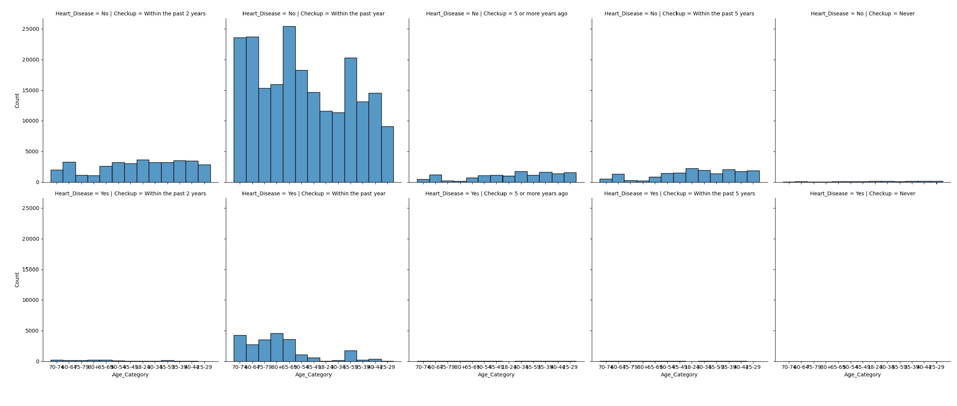
Datenvisualisierung & Analyse
Diejenigen, die sich im vergangenen Jahr selbst untersuchten, hatten seltener eine Herzkrankung als andere. Dies geschah vor allem in der Altersgruppe 65-69 Jährigen.

Slide 12
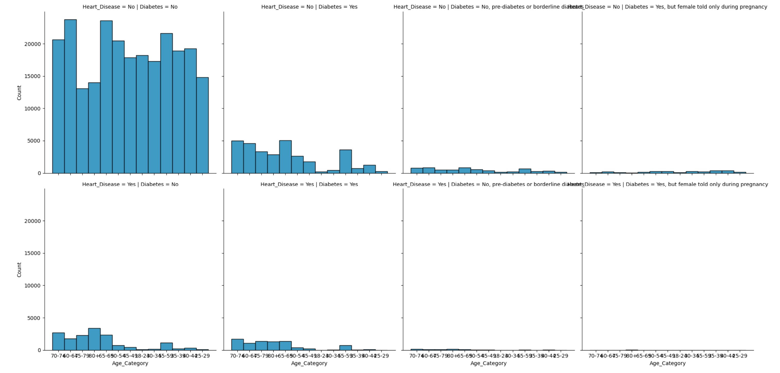
Datenvisualisierung & Analyse
Wer keinen Diabetes hat, leidet seltener an Herzkrankungen als andere.

Slide 13
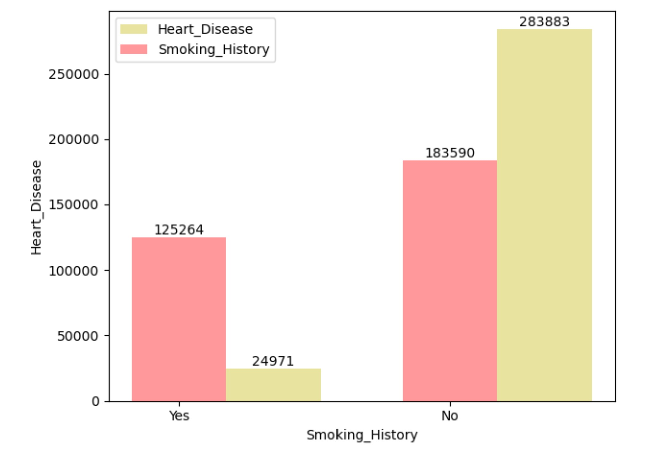

Datenvisualisierung & Analyse
Model: https://huggingface.co/space/stabilityai/stable-diffusion
.

Slide 14
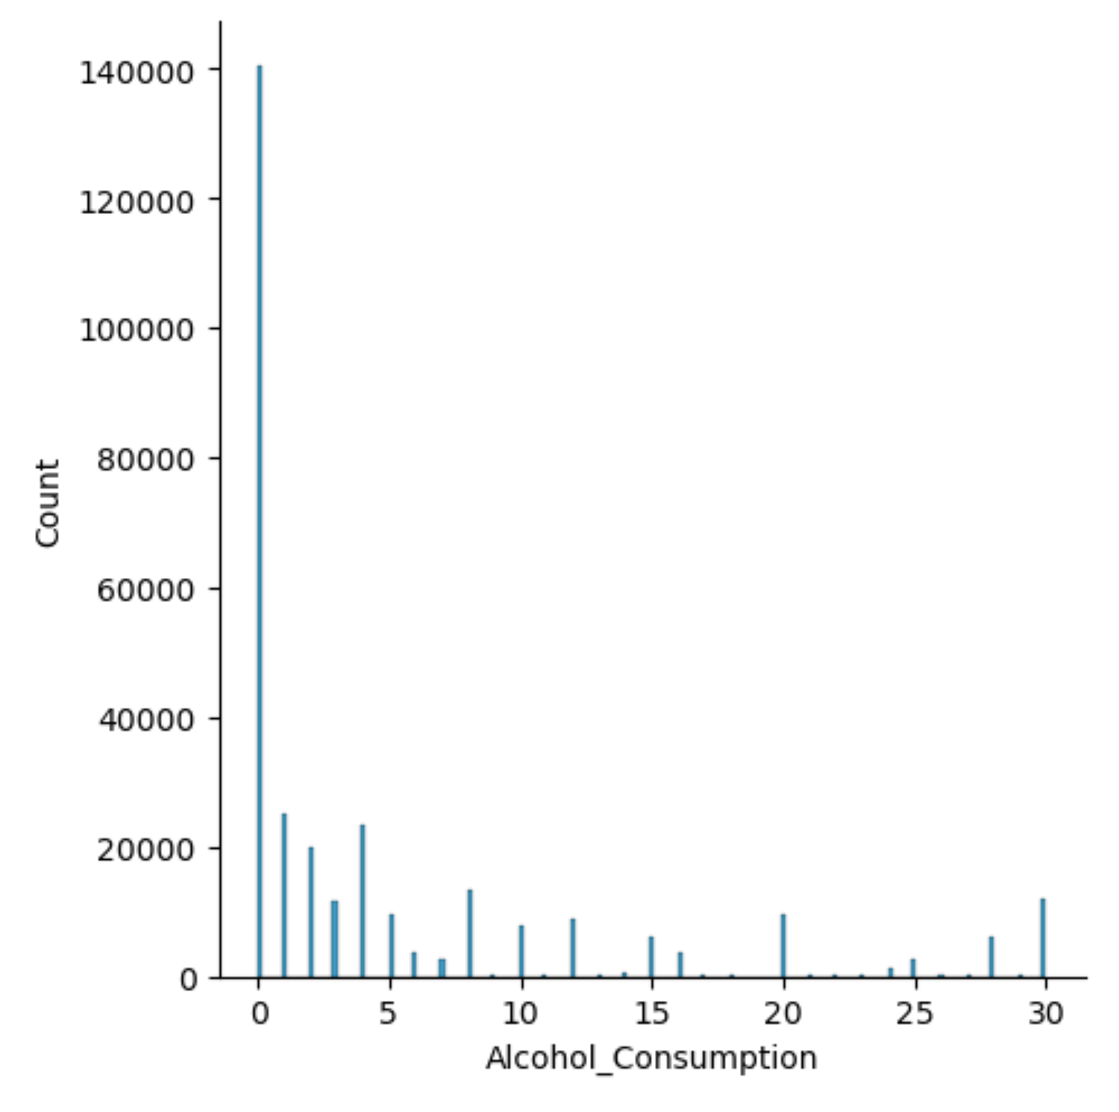
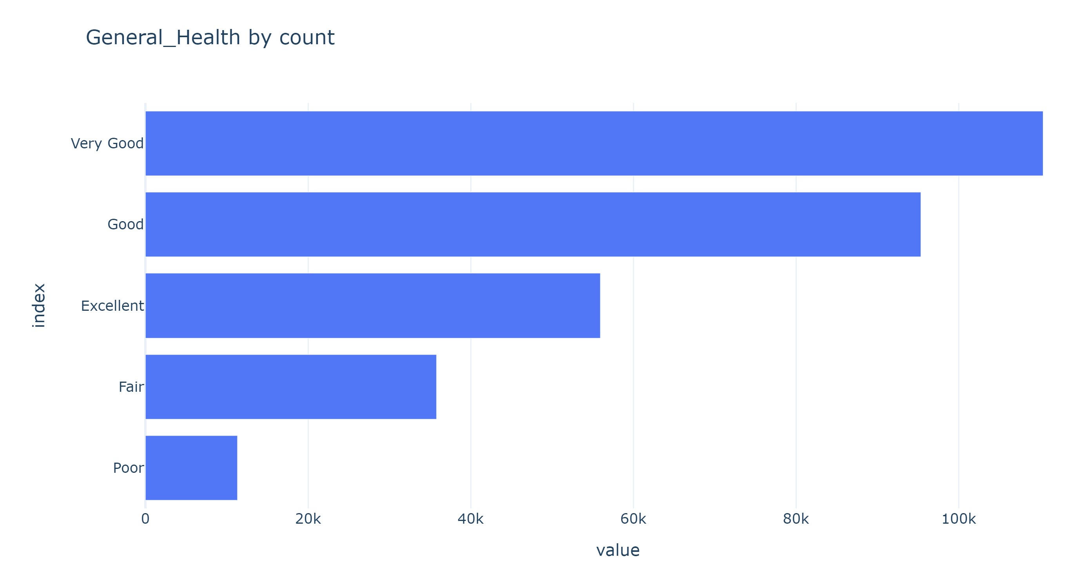
Mehr Datenvisualisierung

Slide 15
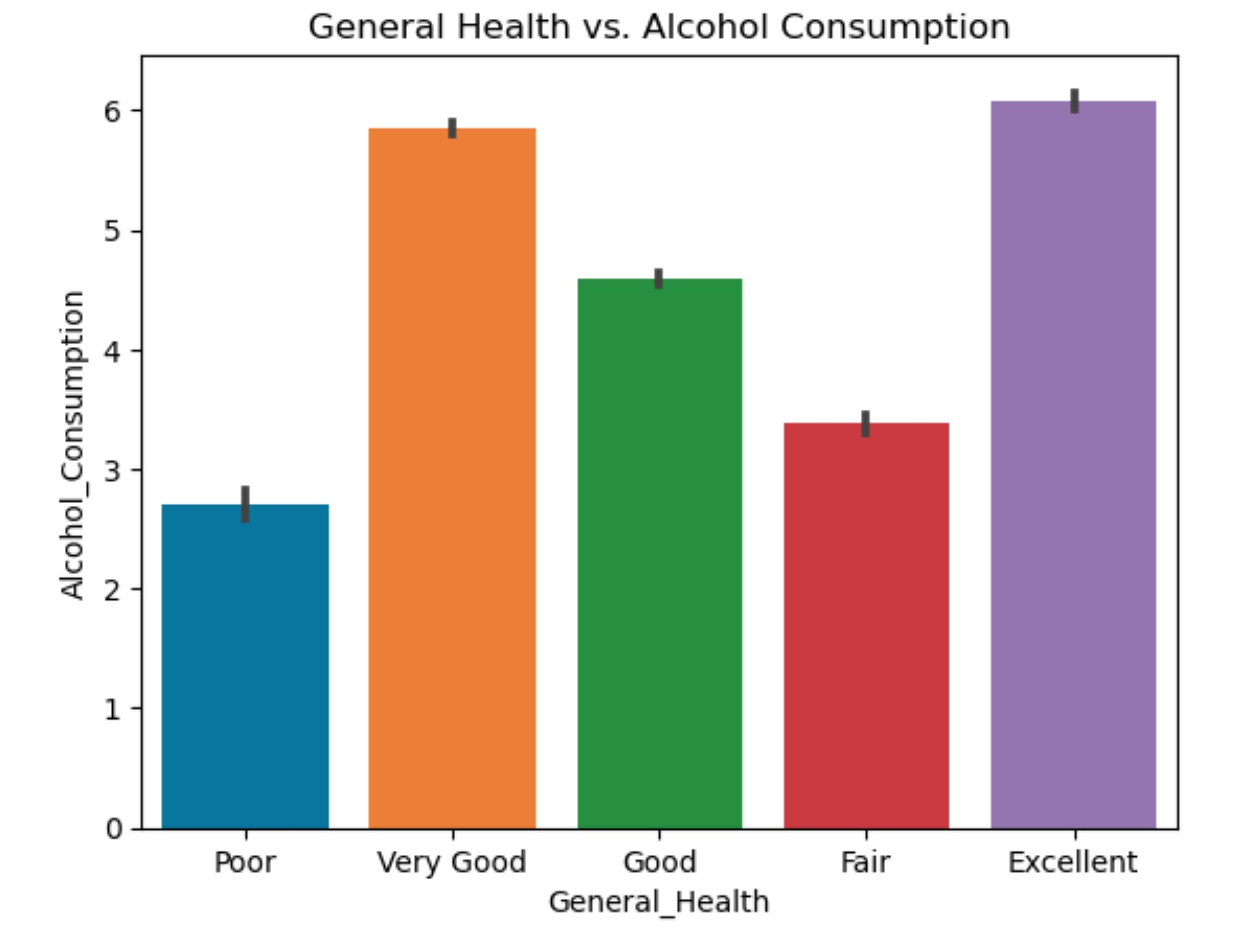
General Health vs. Alcohol Consumption
Chat GPT-Coding
Data Analysis
Laut vorheriger Folie konsumiert die Mehrheit die sehr wenig Alkohol und der allgemeine Gesundheitszustand der Menschen ist zwar nicht ‚Excellent‘, aber ‚Very Good‘.
Im Allgemeinen trinken diejenigen mit einem Excellent oder Sehr Good allgemeinen Gesundheitszustand mehr Alkohol als andere.

Slide 16
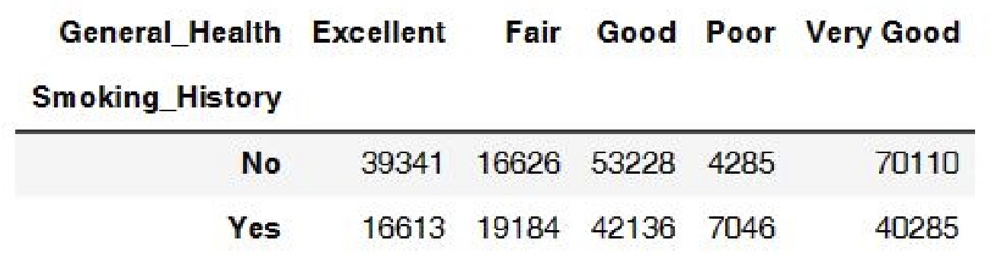
Data Exploration
Nachdem wir die Merkmale General_Health und Smoking_History berücksichtigt haben, verstehen wir, dass mehr Menschen, deren allgemeiner Gesundheitszustand ‚Very Good‘ ist, nicht rauchen.

Slide 17
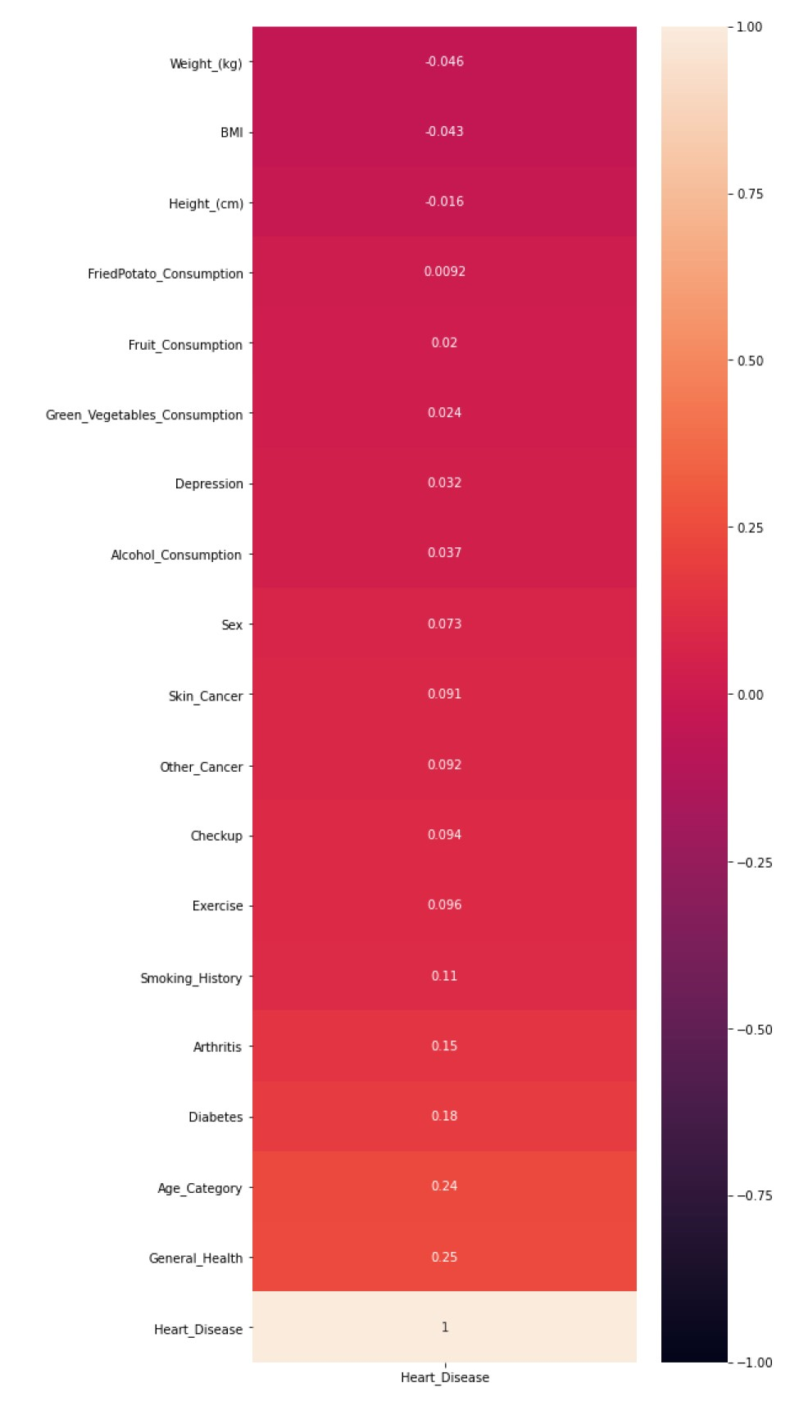
FEATURE SELECTIONS
Merkmalen mit einer Korrelation von mehr als 0.1 warden

Slide 18
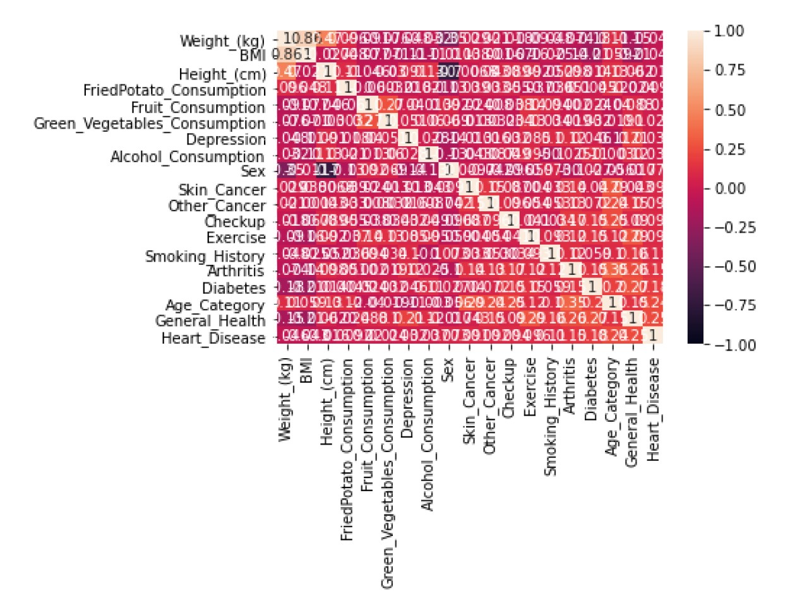
Korrelation
Zwischen allen features

Slide 19
Feature selections Es wurden Spalten mit einer Korrelation von mehr als 0.1 ausgewählt.
General Health, Age Category, Diabetes, Arthritis, Smoking History wurden ausgewählt, um ihre Auswirkungen auf Herzerkrankungen vorherzusagen.

Slide 20
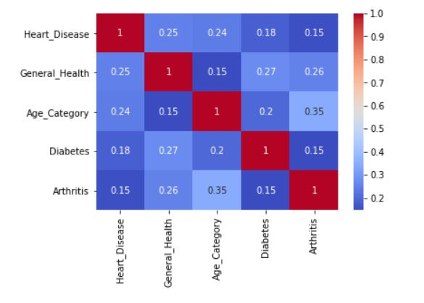
Korrelation
Chat GPT-Coding
Merkmale mit einem Korrelationskoeffizienten von mehr als 0.1

Slide 21
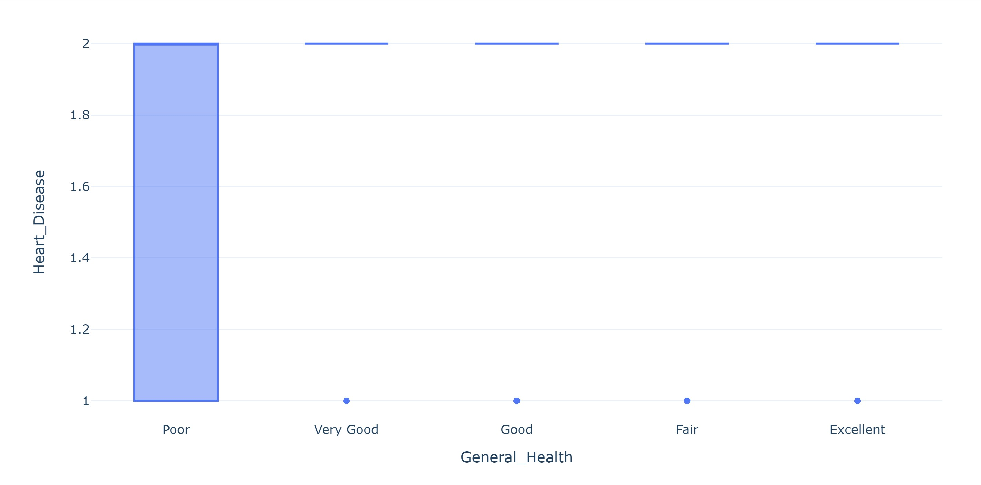
Feature Selection Feature Analysis General-Health
Chat GPT-Coding
Dies zeigt, dass Menschen mit schlechter Allgemeingesundheit häufiger an Herzkrankungen leiden als andere.

Slide 22
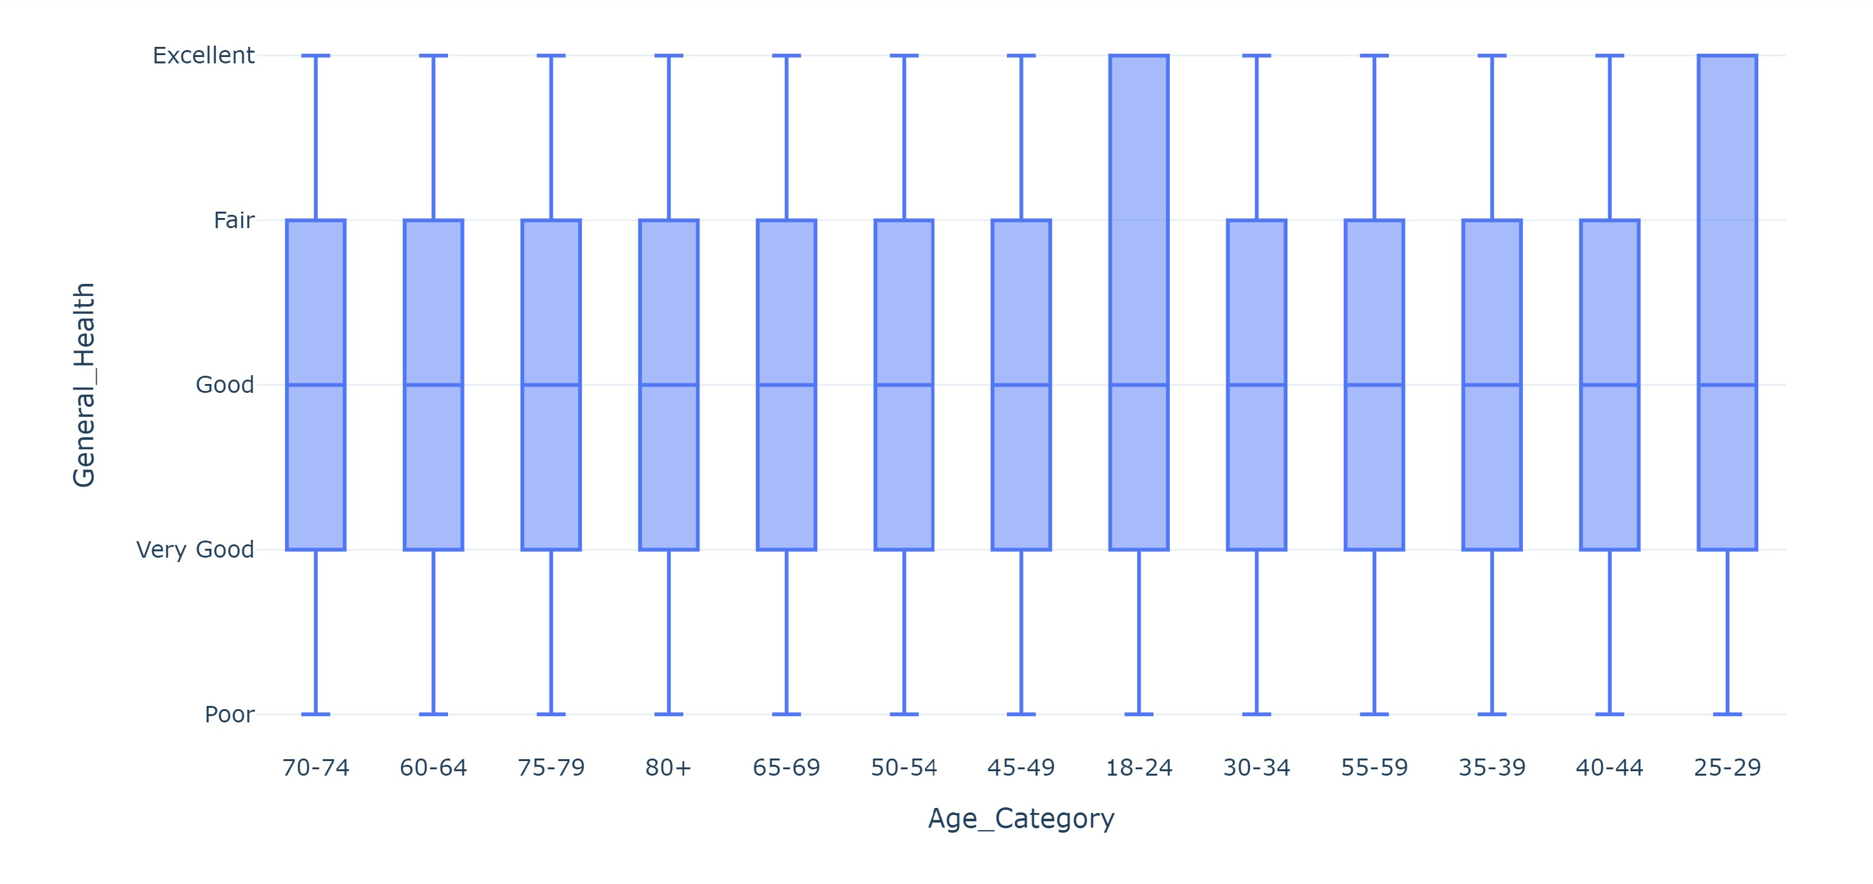
Feature Analysis General Health gegenüber Age_Category
Chat GPT-Coding
Es zeigt, dass die beste allgemeine Gesundheit in den Altersgruppen 18-24 & 25-29 erreicht wird.

Slide 23
Datenverarbeitung
Es hilft uns ML Modelle erfolgreich einzusetzen und führt zu einer besseren Genauigkeitsbewertung der Modelle
Sich um fehlende Daten kümmern.
Kodierung kategorialer Daten (sowohl unabhängige Variablen als auch Target Variablen.)
Aufteilen des Datensatzes in den Trainingssatz und den Testsatz.
Feature Skalierung.

Slide 24


RANDOM FOREST TUNING
Machine Learning Modell
The accuracy of the predictor on the training and test data.
Accuracy= 92%
MODEL.SCORE(X_TRAIN, Y_TRAIN): 0.9190515
MODEL.SCORE(X_TEST, Y_TEST):0.9195415

Slide 25

RANDOM FOREST CONFUSION MATRIX
Eine Zustimmung für Genauigkeitspunktzahl
Pred | Yes | No
Actual
Yes | [[56801 | 0]
No | [4970 | 0]]

Slide 26
Ergebnisse
Das Ergebnis der Untersuchung zeigt, dass der allgemeine Gesundheitszustand, die Alterskategorie, Diabetes, Arthritis und die Rauchergeschichte wichtige Faktoren sind und dass Menschen mit schlechtem Allgemeinzustand Herzerkrankungen am wichtigsten sind.
In der Forschung wird das Random Forest Modell zur Vorhersage von Herzerkrankungen auf der Grunglage aller Merkmale vorgestellt.
Random Forest Modell kann das Ergebnis für alle Features mit einer Genauigkeit von 92% vorhersagen.
Die Ergebnisse sind wichtig für die Medizin oder sogar für normale Menschen, um Herzkrankheiten zu reduzieren.

Slide 27
Zukünftige Arbeit
Unsere Modell kann durch mehr Funktionen, mehr Datenexploration, und das Testen weiterer Modelle verbessert warden und wir können einige interessante Fragen beantworten, wie Zum Beispiel:
Wird die Genauigkeitspunktzahl besser, wenn wir nur die fünf am stärktsten korrielierten Features annehmen?
Berücksichtigung der Auswirkungen von Covid19 aud den Lebensstil der Menschen und weiterer Faktoren.
Testen andere LLMs.

Slide 28
Referenz
https://github.com/MaryamZohouri/Generative-AI.

Slide 29

Die Sprache, Framework, Tools
Die Programmiersprache: Python
Frame Work: Jupyter Notebook, HuggingFace
Angewandte Generative KI tools:
+
Chat GPT wird beim Codieren verwendet, nicht beim einmaligen Suche nach Prompts.
Frame Work: Jupyter
HuggingFace-Bibliothek
Transformer Bibliothek
Übersetzung Slides meiner Präsentation
Frame Work: Jupyter
HuggingFace-Model
A Model, das Texte versteht und Ihre Fragen dazu beantworten kann
Frame Work: Hugging Face

Slide 30
HuggingFace
Alle Folien dieser PowerPoint Präsentation wurden von Transformer-Bibliothek von HuggingFace vom Englischen ins Deusche übersetzt.
HuggingFace-Transformer Bibliothek und Python
Dies kann in Datengenerierung verwendet. Z.B. Übersetzung in Fremdsprache

Slide 31
HuggingFace- Modelle
HuggingFace
1. Ich habe ein HuggingFace-Model verwendet. Das Model kann eine Antwort über Ihre Fragen über ein sehr lange Text, wie ein Email oder Diskussion mit Kunden sehr schnellerbringen.
Website: HuggingFace.co
Filtered Model: Question & Answer
Model: BERT large model (uncased) whole word masking finetuned on SQuAD.
2. Ein Model, das Text in Bilder umwandelt.
https://huggingface.co/space/stabilityai/stable-diffusion
Dies funktioniert als Prozesssteuerung / Automatisierung. Z.B. KI verarbeitet Eingangspost und Kundenkummunikation.

